Slide 1

ACTIVIDAD
1. ¿Qué cantidad de calor se debe aplicar a una barra de plata de 24 kg para que eleve su temperatura de 31°C a 95°C?
2. Determinar la cantidad de calor que cede al ambiente una barra de plata de 5200 gramos al enfriarse de 130°C a 10°C?
3. Si se necesita suministrar 5000 J de calor para elevar la temperatura de 0.5 kg de agua desde 25°C hasta 45°C, ¿cuál es el calor específico del agua?
4. Un objeto de 300 g se enfría desde 80°C hasta 20°C liberando 1200 J de calor. ¿Cuál es el calor específico del material?
5. Una muestra de aluminio de 150 g absorbe 3000 J de calor y su temperatura aumenta en 50°C. ¿Cuál es el calor específico del aluminio?

Slide 2
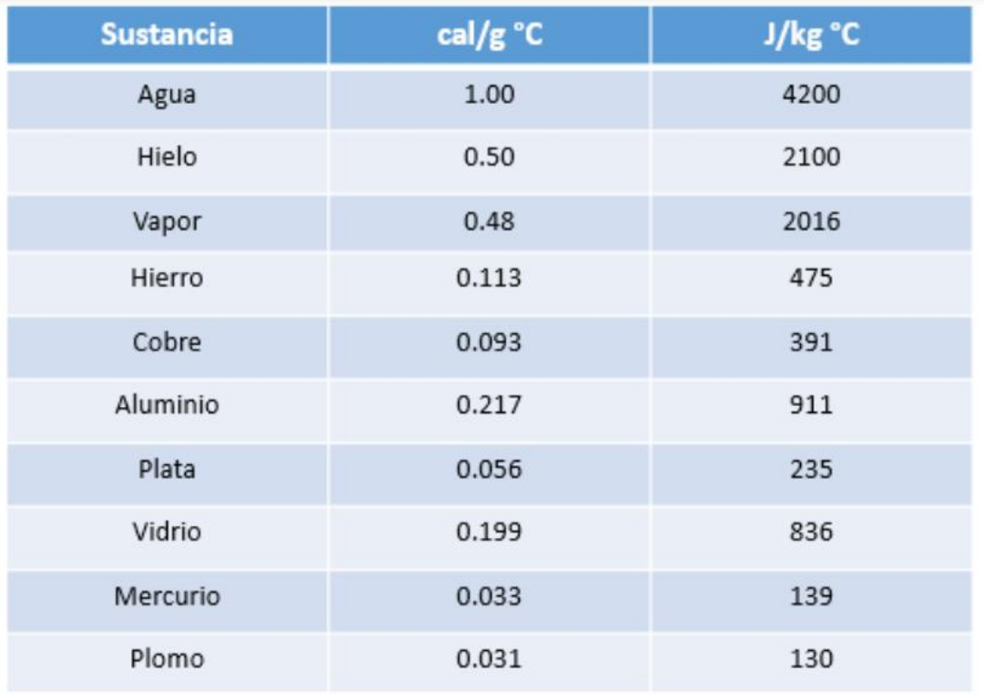

Slide 3
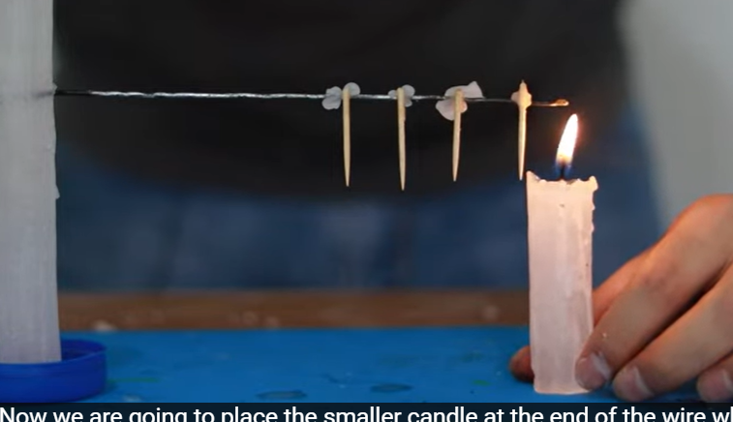
El calor es conducido por el hambre llega a la cera se derrite y los palillos caen

Slide 4
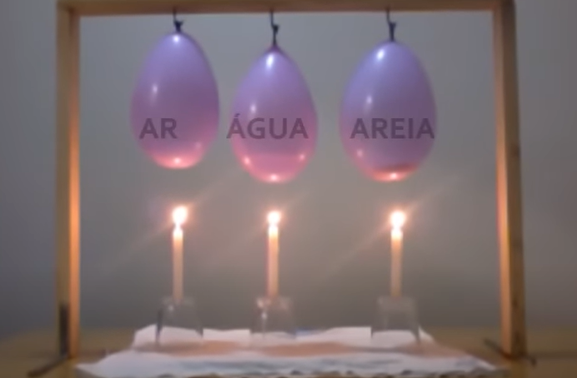
El agua es capaz de absorber una gran cantidad de energía calórica
Tiene el calor especifico as alto, por tal motivo demora en aumentar un grado su temperatura, todo el calor absorbe el agua, por tal razón esta frio la bomba

Slide 5
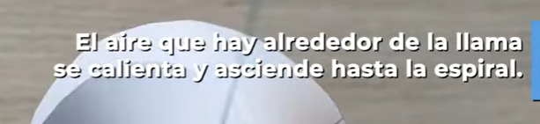


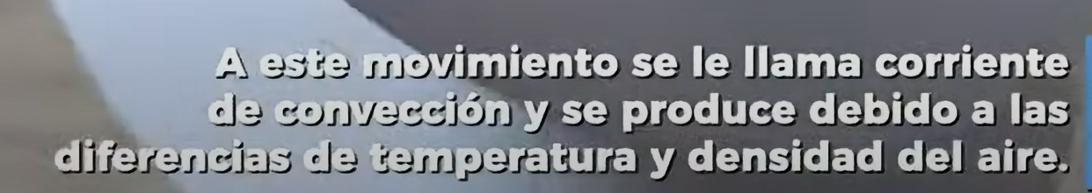
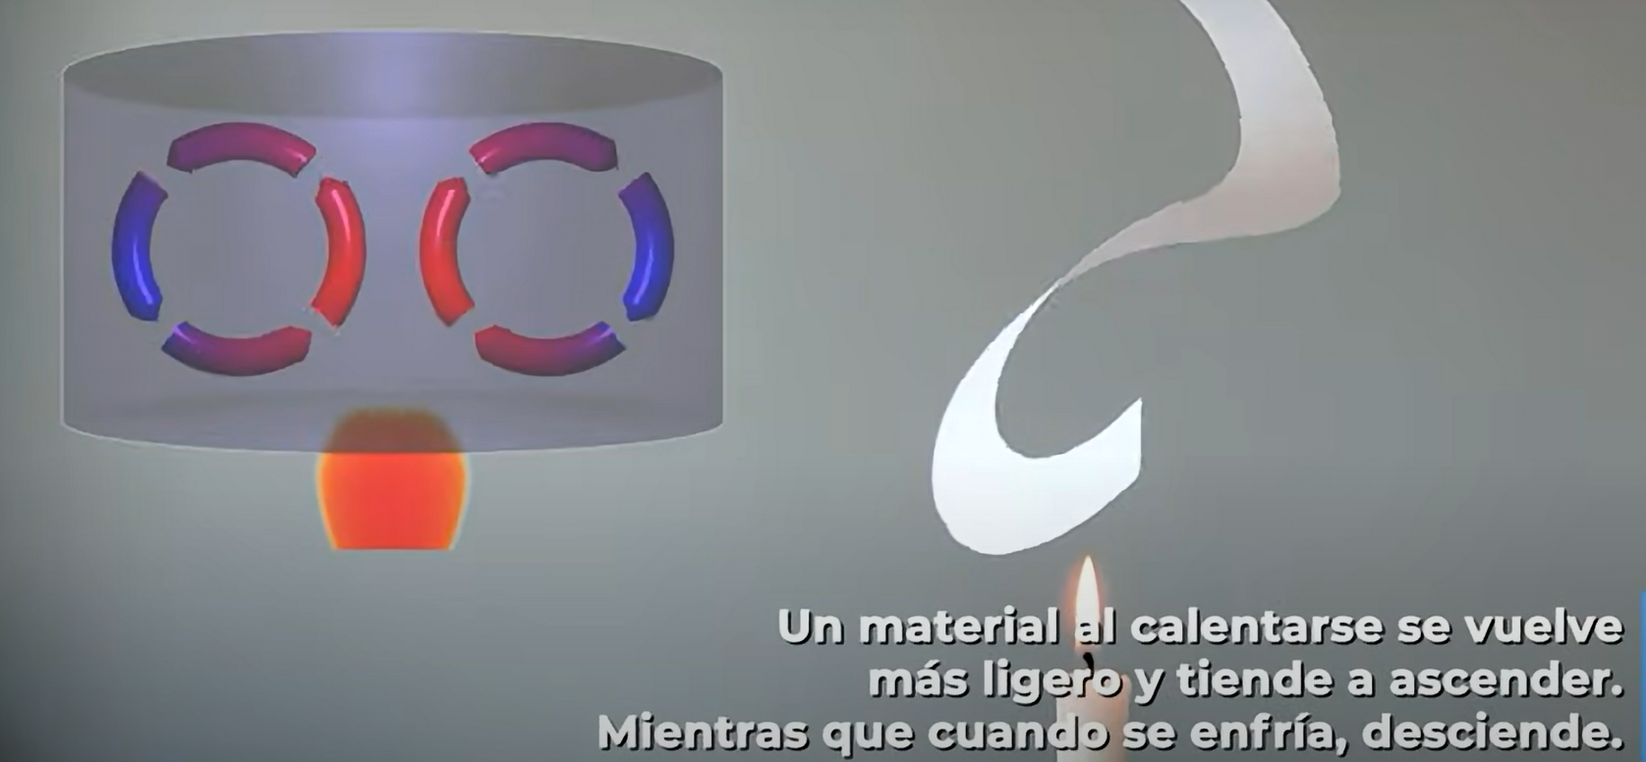

Slide 6
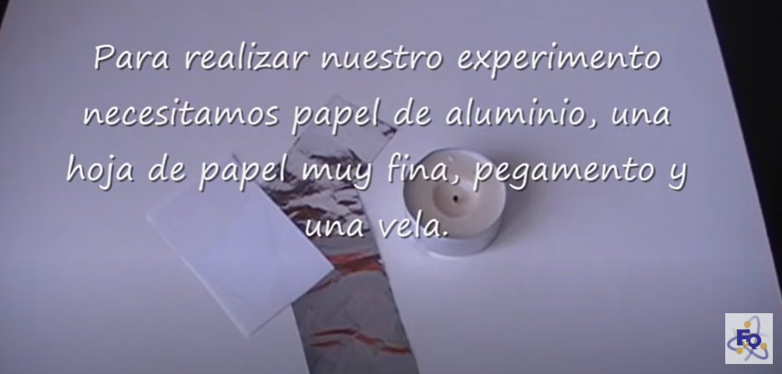

Slide 7
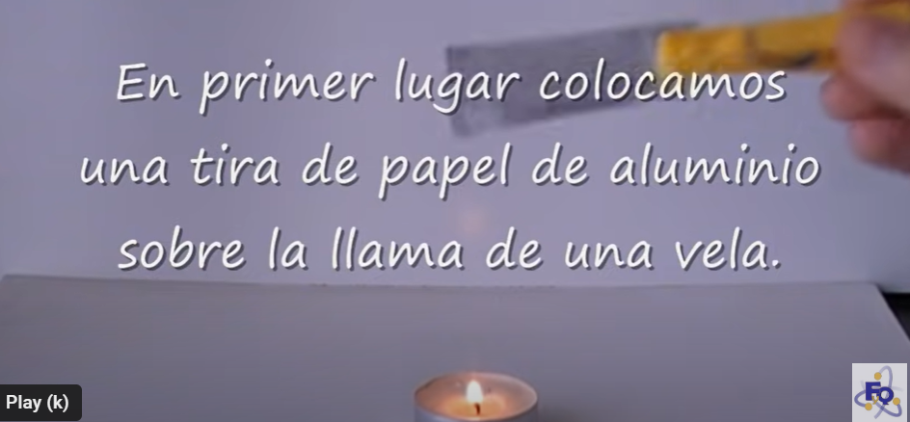

Slide 8
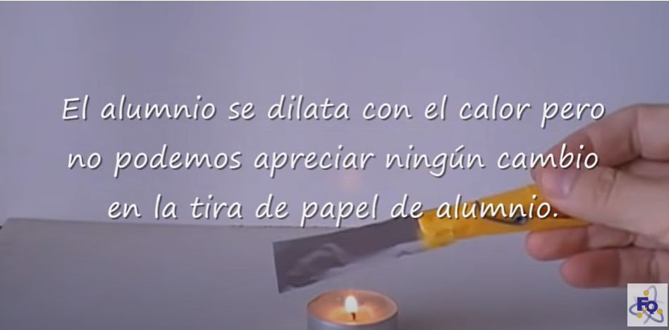

Slide 9
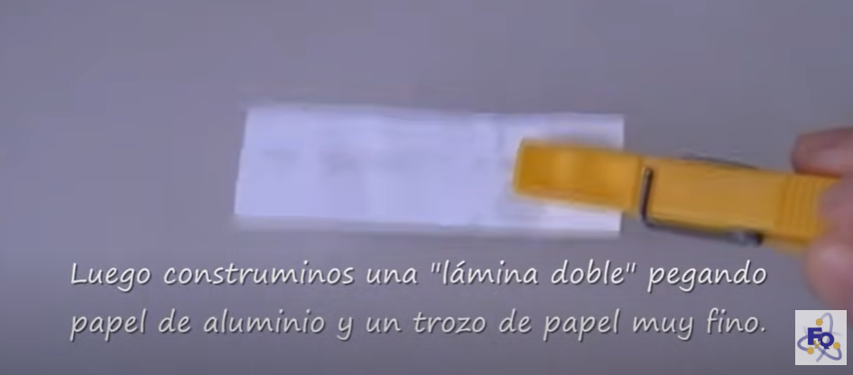

Slide 10
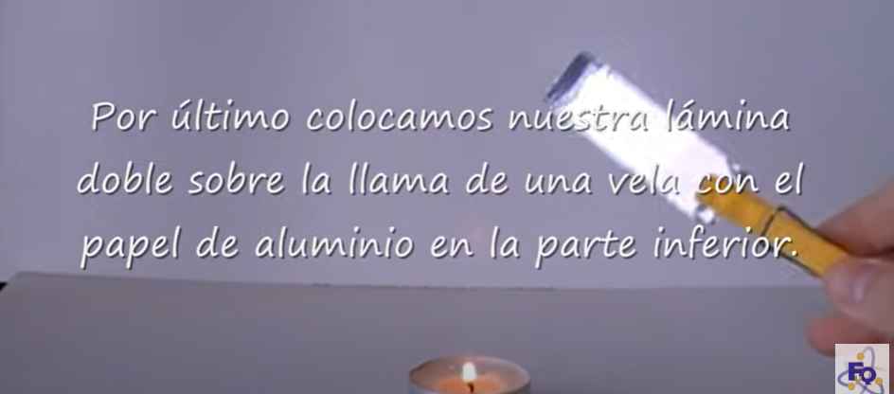

Slide 11
